Slide 1
固体物理基础 Introduction to Solid State Physics
汪 莱
清华大学电子系
Email：wanglai@tsinghua.edu.cn
Add：罗姆楼2-305
Tel：(O) 62798240 (M) 13811071297

Slide 2

助教、答疑
助教：廖汶锋
13161376866
lmf23@mails.tsinghua.edu.cn
答疑：
周二下午14-16点
课间
微信
邮箱
微信群（昵称请实名）

Slide 3
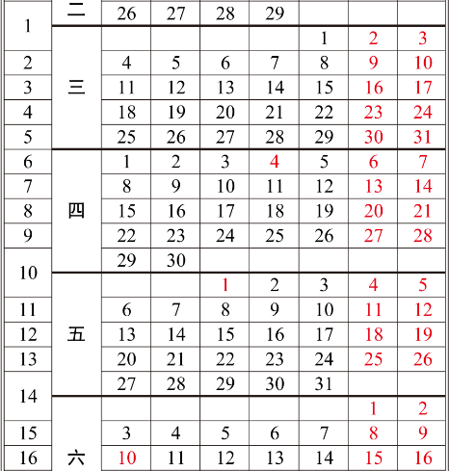
上课时间地点
周二第2节
六教6B212

Slide 4
作业、考试
作业（包含实验）占15分
课上交纸版，每次留的作业都是下节课交
不交或迟交作业会记录，并会酌情扣分
考试（闭卷）占85分
期中考试35分
期末考试50分

Slide 5
教材与参考书
教材：
黄翊东编著《固体物理基础》，清华大学出版社
参考：
吴代鸣著《固体物理基础》，高等教育出版社

Slide 6
绪 论

Slide 7
什么是固体？
物质
液体
气体
固体
形状不固定
体积不固定
形状不固定
体积固定
形状固定
体积固定

Slide 8
什么是固体物理？
采用量子力学、统计力学、晶体学、电磁学研究固体的微观结构及其各种内部运动，以及这种微观结构和内部运动同固体的宏观性质的关系。
微观结构
宏观性质
力学性质：抗张强度
热学性质：热容、热导、热膨胀
电学性质：欧姆定律、超导
磁学性质：铁磁
光学性质：反射、吸收、发光
原子
电子

Slide 9
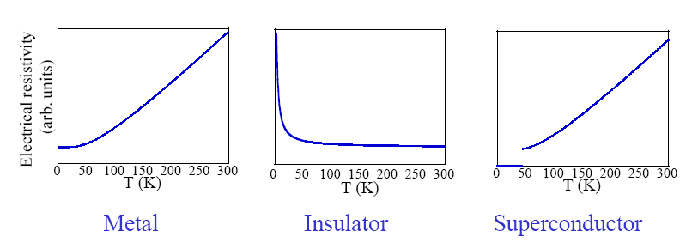
一个例子
石墨
金刚石
富勒烯
都是碳原子组成的固体，但电阻特性差别很大，是由于内部碳原子的排列方式不同造成的

Slide 10
《固体物理基础》学习内容
第一章 晶体结构
第二章 固体的结合
第三章 固体电子论
第四章 固体的电特性
第五章 晶格振动和固体热性质
第六章 固体的磁特性
第七章 固体的光特性

Slide 11
固体物理学的由来 固体物理相关的历史详见网络学堂补充材料
17~18世纪
力学、天文学、光学
矿物学
19世纪
电磁学：麦克斯韦方程
统计物理学
原子物理、量子力学
晶体结构学
20世纪
X射线衍射，中子衍射
电子显微技术

Slide 12
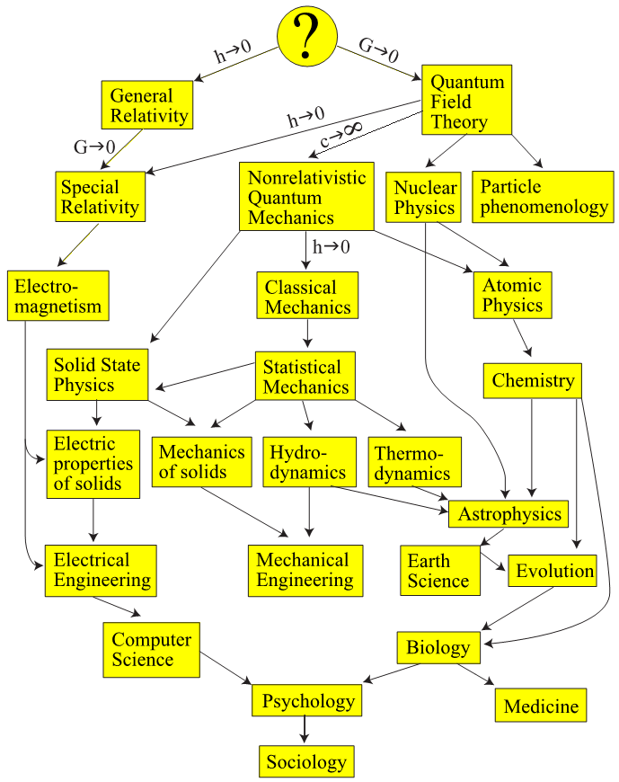
人类社会的知识体系

Slide 13
电子信息科技知识体系的MAP （2009年9月18日教委会）

Slide 14
电子系课程体系
……
网络基础
媒体与认知
数据库原理
通信与网络
图像处理
软件工程
真空技术
操作系统原理
数据与算法
数字集成电路
现代通信原理
激光原理
模拟集成电路
数字逻辑与CPU
物理光学
通信电路
计算机程序设计
微波与光波
技术基础
电子线路与系统
数字信号处理
工程图学基础
电动力学
英语
概率论与随机过程
固体物理
信号与系统
数理方程
复变函数引论
微积分
大学物理
几何与代数
量子与统计

Slide 15
固体物理是 电子科学技术的重要基础之一
以固体物理为基础，扩展为凝聚态物理学（研究凝聚态物质的物理学）为电子科学技术提供源源不断的材料与物理基础
最新发展：
纳米科技
超导材料
液晶、有机半导体
……
电子科学技术领域的应用
微电子技术
二极管、晶体管
集成电路、微电子学
光电子技术
光存储(代替软盘、磁带)
光纤通信(激光代替微波)
固态照明(LED代替电灯)
太阳能电池

Slide 16
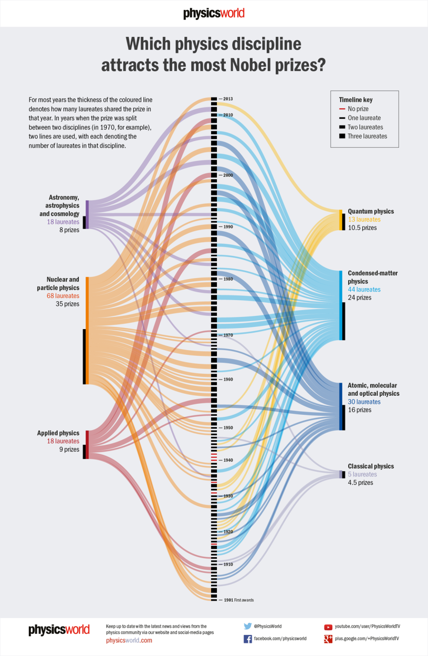
“搞什么”能获诺贝尔物理学奖？
天文学
量子物理
核物理和粒子物理
凝聚态物理
2010年，石墨烯
原子和分子物理
应用物理
经典物理
2014年，蓝光LED
2009年，光纤；CCD
2000年，异质结；集成电路

Slide 17
石墨烯

Slide 18
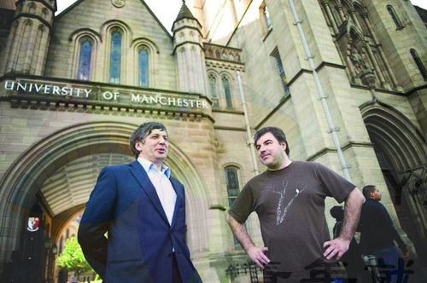
石墨烯（graphene）
曾经被认为是不可能存在的材料！
1930s，派尔斯 和 朗道
2004年成功制备
安德烈·海姆，康斯坦丁·诺沃肖洛夫
2010年获诺贝尔奖
Notes:
石墨烯是近年来科学界十分热门的一种材料。值得一提的是，早在80多年前，这种材料还被认为不可能存在。派尔斯和朗道分别在1935年和1937年发表论文探讨二维晶体是否存在，并在理论上证明了由于热动力学不稳定性，二维晶体是不可能在于任何温度下。由于朗道在物理界的崇高地位，他的这种结论被奉为物理定律存在了近70年，期间石墨烯只存在为一种理论研究对象，直到2004年英国曼彻斯特大学的科学家安德烈·海姆和康斯坦丁·诺沃肖洛夫成功制备了石墨烯，使世界重新认识了这种材料，并于2010年获得了诺贝尔奖，其获奖速度在近年来也是及其罕见的，足以证明该成果对科学界带来的震撼与冲击。
朗道（1908～1968），苏联著名科学家，朗道称自己为“最后一个全能物理学家”，这实在也并不过分。也许更确切的名称是“全能理论物理学家”。朗道对理论物理学的许多方面，在国际物理学界享有很高的声望。1962年授予他诺贝尔物理学奖。提到的凝聚态和液氦的理论工作，只是他工作的冰山一角。物理学上，朗道的贡献是多方面的，也许是借用摩西十诫之名，1958年，苏联原子能研究所为了庆贺朗道的50寿辰，曾经送给他一块大理石板，板上刻了朗道平生工作中的10项最重要的科学成果，把他在物理学上的贡献总结为“朗道十诫”。朗道还培养了大量优秀人才，他的学生们后来都成为苏联物理学和空间科学领域的带头人，其中成为院士的就有十几位之多。2003年诺贝尔奖得主阿布里科索夫和栗弗席兹就是朗道的学生。

Slide 19
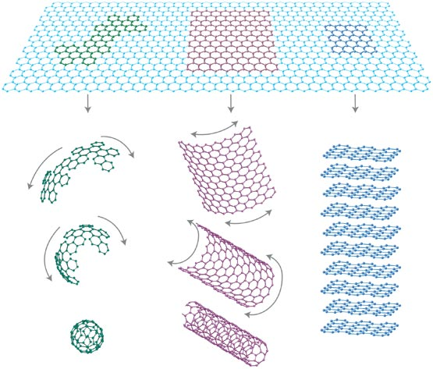
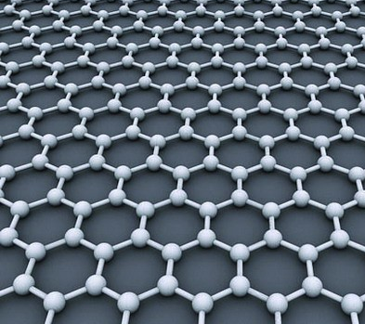
什么是石墨烯？
平面单层碳原子层，一种“二维晶体”
卷曲->富勒烯（0维）、碳纳米管（1维）
堆叠->石墨（3维）
Notes:
严格定义上，石墨烯是一层紧密结合的六方晶格（蜂窝状，honeycomb）的平面的碳原子层。它是一种二维晶体，可以进一步卷曲成为0维的富勒烯，1维的纳米管，或者堆叠成3维的石墨。

Slide 20
汗水+幸运=石墨烯
机械剥离法
“粘胶带法”
巧合还是必然？
通常情况下，用光学显微镜看不见单层原子层
使用电子显微镜寻找石墨烯不异于“大海捞针”
把石墨烯放在300 nm的SiO₂上，光学可见！
最多5%的厚度起伏（例如315 nm），不可见！
Notes:
2004年，英国曼彻斯特大学的安德烈·K·海姆(Andre K. Geim)等制备出了石墨烯。海姆和他的同事偶然中发现了一种简单易行的新途径。他们强行将石墨分离成较小的碎片，从碎片中剥离出较薄的石墨薄片，然后用一种特殊的塑料胶带粘住薄片的两侧，撕开胶带，薄片也随之一分为二。不断重复这一过程，就可以得到越来越薄的石墨薄片，而其中部分样品仅由一层碳原子构成——他们制得了石墨烯。
然而，早在海姆之前，有人就做过类似的工作，但是他们都没有发现石墨烯。这是由于单层原子层极难观测到，由于其尺寸极小，光学显微镜无法观察到，只能用电子显微镜扫描寻找石墨烯，这不异于“大海捞针”。安德烈·海姆和康斯坦丁·诺沃肖洛夫成功的秘诀在于他们采用了特殊厚度（5%的起伏就可能导致无法观察到现象）的表面有氧化薄膜的硅衬底，在光学显微镜下，石墨烯能被清楚的观察到。从而他们可以进一步使用电子显微镜进行观测。
这是两年前Geim在他办公室接受Science Watch采访时讲的，Geim叙述了发现石墨烯的有趣故事： 故事一： Geim说他的实验室里刚来了一位来自中国的博士生。我买了一块高定向裂解石墨(HOPG),请这位博士生制成薄膜，要求尽可能地薄。起初我给他一台精巧的抛光机让他研磨。三周后他来见我，他说成功了。他给我看一个培养皿，在培养皿底部有一些石墨的小斑点。我用显微镜观察，估计这些石墨碎片仍然有10微米厚，大概1000层左右。我问他：“你能否再研磨得薄一点？”这位博士生说：“我需要另一快HOPG” 一块HOPG的售价当时约300美元。Geim说“我当时向他解释时一定是不太礼貌，我说你不必磨掉整块砖头才指望获得一粒沙子吧。不料他同样有礼貌地回答道：“如果你这么聪明，你自己试试。”这就是一个转折点，面对学生的叫板，Geim自己来试，决定用透明胶带。 后面的故事大家可能都知道了，先在胶带上粘一小块石墨、折叠，然后再撕开胶带，薄片也随之一分为二。屡次重复这一过程，即可将石墨减薄，他们很快获得了更薄的石墨，一周后用这些石墨片制成了具有栅控特性的电子器件，类似晶体管，其实当时所用的石墨片并非单原子层(石墨烯)的，10层左右， 但Geim唯恐有人也在探索同样的工作，于是等不及拿到单层石墨烯就匆匆往前做的。一开始Novoselov可能没有参加，是后来才介入的，其强项可能是电学测量方面的，假如我们这位中国博士生按Geim的要求获得石墨烯薄片，那么获诺贝尔奖可能这位博士生也有份的。遗憾吗？这就是科学研究，机会、偶然与必然是相伴的。不同的性格会决定研究者的工作风格，同样会决定各自的命运。 故事二： 问Geim为什么当时会想到去发现石墨烯？Geim说，首先我们有设备，可以研究小样品，其次我有一点低维系统方面的知识，我博士后的研究工作就是涉及低维系统的。第三个原因我戏称是我的科研恶习，那一段时间里，我关注碳纳米管那一拨人，恶心他们时不时地声称获得这样或那样的牛工作。我想我可以做一点不同于碳纳米管的东西，暗想为什么不把碳纳米管剖开呢？这就是最初的想法：试着做一些类似碳纳米管的东西，尝试用抛光将石墨减薄，直至几层或尽可能地薄。其实当时谁也没料到(包括Geim自己)能获得单原子层的石墨烯，但都认为制备10或100层石墨应该是没有问题的。故当时我们的目标是：制备100层的石墨，并尝试对其进行研究，希望能解决类似于碳纳米管体系中的问题。于是Geim开始了工作，时间约在2002~2003年间，2004年10月在Science上发表题为“Electric Field Effect in Atomically Thin Carbon Films”论文，署名共9位，包括两名中国人(D. Jiang, Y. Zhang)。 从Geim的故事可知，如果想获原创性的东西，应该向Geim学习，绝不跟风，"不做Research，做Search"，尝试前人没有做过的东西，唯有那些东西才有可能永恒。

Slide 21
出色的物理性质
超强导电性
石墨烯的电子迁移率是硅的10倍
IBM已经研制出100GHz的石墨烯场效应晶体管
超强硬度
比钻石还要硬，强度比世界上最好的钢铁还要强100倍，是目前最薄最硬的材料。
良好导热性
较好的透明特性（可见光透过率>97%）
Notes:
石墨烯具有出乎意料的电学特性。载流子在石墨烯中能够运动几千个原子间距的距离而不被散射。石墨烯具有明显的双极性电场效应，即载流子能连续的在电子和空穴之间变化，即便在n型掺杂浓度高达10^13 cm^-2，其迁移率可以超过15,000cm^2/Vs。相比之下，Si的电子迁移率只有1,400 cm^2/Vs，空穴迁移率只有450 cm^2/Vs。而且考虑到目前还存在杂质散射的因素限制，因此石墨烯的在载流子迁移率也许可以提高到100,000 cm^2/Vs。
2010年初，IBM宣布通过改进栅极的绝缘层等措施，开发出了截止频率高达100GHz的石墨烯场效应晶体管。

Slide 22
令人着迷的物理现象
导体还是半导体？
零带隙半导体
接近光速
载流子的费米速率v_{F}≈10⁶m/s，即光速的1/300
独特的量子霍尔效应
……
A. K. GEIM and K. S. NOVOSELOV, “The rise of graphene”, Nature, 2007,6(3):183-191.
Notes:
不必展开细讲，感兴趣的同学可以阅读：A. K. GEIM and K. S. NOVOSELOV, “The rise of graphene”, Nature, 2007,6(3):183-191。

Slide 23
应用前景
信息
超级CPU
能源
锂电池
生物
生物传感器
？
…
光电探测器
超级电容
基因测序
…
…
…
K. S. NOVOSELOV, V. I. FAL PRIME KO, L. COLOMBO, P. R. GELLERT, M. G. SCHWAB and K. KIM,
“A roadmap for graphene”, Nature, 2012,490(7419):192-200.
Notes:
石墨烯还可以以光子传感器的面貌出现在更大的市场上，这种传感器是用于检测光纤中携带的信息的，现在，这个角色还在由硅担当，但硅的时代似乎就要结束。去年10月，IBM的一个研究小组首次披露了他们研制的石墨烯光电探测器，接下来人们要期待的就是基于石墨烯的太阳能电池和液晶显示屏了。因为石墨烯是透明的，用它制造的电板比其他材料具有更优良的透光性。
据了解，美国俄亥俄州Nanotek仪器公司的研究人员利用锂离子可在石墨烯表面和电极之间快速大量穿梭运动的特性，开发出一种新型储能设备，可以将充电时间从过去的数小时之久缩短到不到一分钟。该研究发表在近期出版的《纳米快报》上。
由于导电的石墨烯的厚度小于DNA链中相邻碱基之间的距离以及DNA四种碱基之间存在电子指纹，因此，石墨烯有望实现直接的，快速的，低成本的基因电子测序技术。
感兴趣的同学可以阅读：K. S. NOVOSELOV, V. I. FAL PRIME KO, L. COLOMBO, P. R. GELLERT, M. G. SCHWAB and K. KIM, “A roadmap for graphene”, Nature, 2012,490(7419):192-200.

Slide 24
蓝光发光二极管(LED)

Slide 25
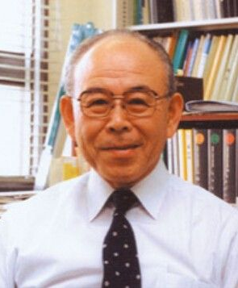
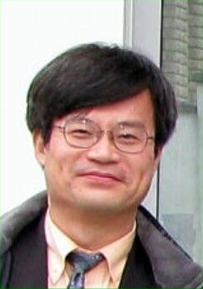
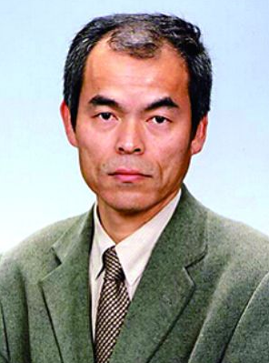
2014.10.7 三位日本(裔)科学家获得诺贝尔物理学奖
赤崎勇(Isamu Akasaki)
1929-
天野浩(Hiroshi Amano)
1960-
中村修二(Shuji Nakamura)
1954-
官方获奖理由
for the invention of efficient blue light-emitting diodes which has enabled bright and energy-saving white light sources

Slide 26
蓝光“LED”掀起了人类照明历史的革命

Slide 27
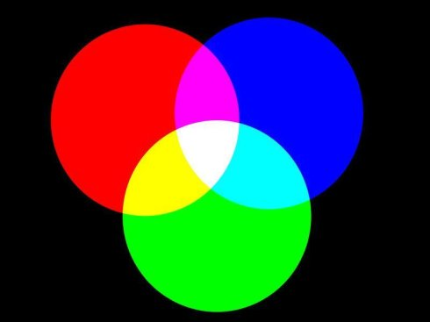
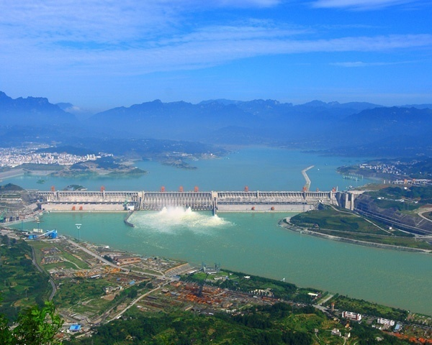
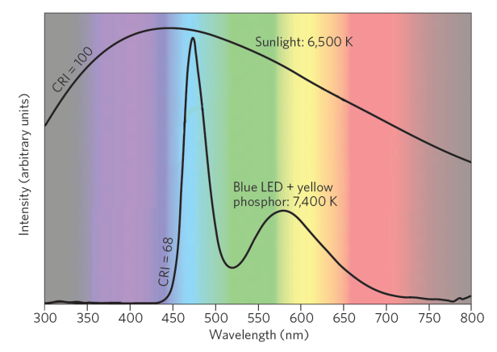
“蓝光”的重要性及 LED相比传统照明光源的优势
获奖的是“蓝光LED”的发明人而非“LED”的发明人
不同照明光源之间光效的比较
白炽灯 | 荧光灯 | LED
15 lm/W | 70 lm/W | 150 lm/W
三基色——红、绿、蓝
蓝光波长最短，光子能量最高，利用荧光转化，很容易把蓝光转变为长波长可见光
照明用电占社会总用电量的15%，使用LED此比例可降至4%
如照明用电节省50%相当于再造4个三峡大坝，同时减少二氧化碳排放4000万吨
白光
黄色荧光粉
蓝光LED

Slide 28
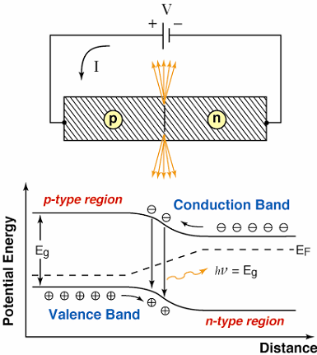
LED的基本原理
孤立原子中电子从高能级跃迁到低能级，放出光子
原子
hυ
晶体中电子从高能带（导带）跃迁到低能带（价带），放出光子
hυ

Slide 29
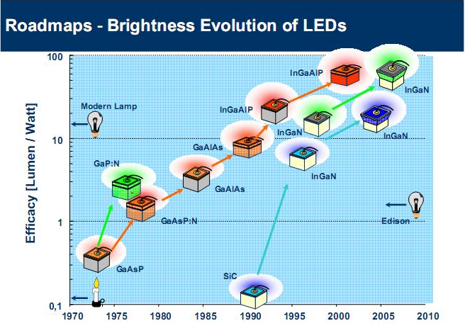
不同颜色LED的发展

Slide 30
蓝光LED一度被认为是20世纪不可能完成的任务
 | ZnSe | GaN
直接带隙 | √ | √
晶格匹配的衬底 | √ | ×
位错密度 | <10³ cm⁻² | >10¹⁰ cm⁻²
n型掺杂 | √ | √
p型掺杂 | × | ×
可形成异质结 | √ | √
研究人数 | >10000 | <10

Slide 31
三位科学家的贡献
蓝宝石衬底上异质生长高质量GaN——AlN缓冲层
低能电子束辐照激活p-GaN
世界上第一支蓝光LED
名古屋师生：赤崎勇、天野浩
改用GaN缓冲层，获得更高的质量
改用热退火激活p-GaN
开发出InGaN/GaN双异质结蓝光LED并实现商业化，比当时市售的SiC蓝光LED亮100倍
世界上第一支高亮度蓝光LED、绿光LED、蓝紫光激光二极管
小公司的工程师：中村修二

Slide 32
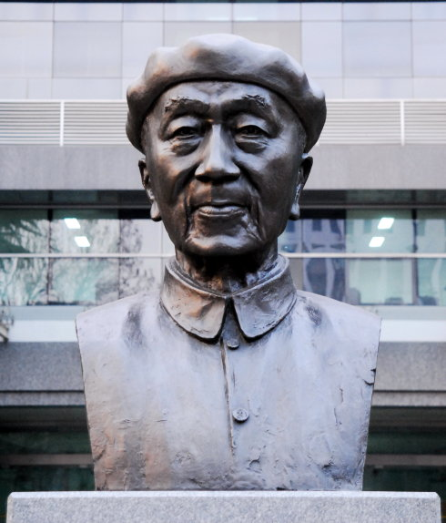
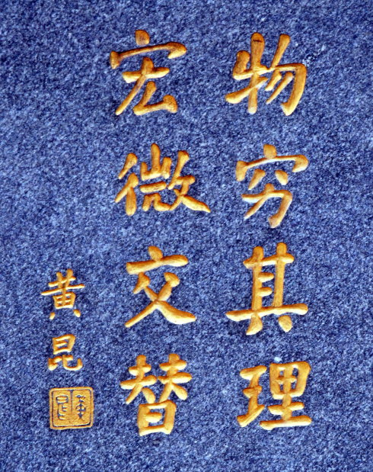
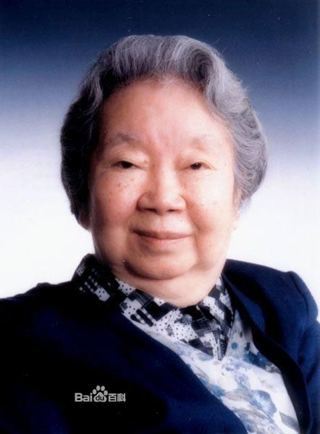
我国固体物理的先驱
黄昆
谢希德

Slide 33
学习固体物理的收获
通过对微观世界的学习，加强对物质世界的认识。物质是相互作用的
学会分析处理问题的时候抓住主要矛盾，巧妙的近似让问题变得简单
明白物理模型不是“真理”，不必追求精确、完美、绝对正确，只要满足实验结果或者实际使用的要求就去使用
了解电子信息科学与技术领域的基础知识

Slide 34
招募“助学”
课堂讲授基本概念 → 实际应用
习题
目的：出一本紧密结合实际的习题集——学以致用
需求：和老师、助教一起想题、出题、做题
奖励：赠送教材、成绩加分、发放补助、工作餐

